Slide 1

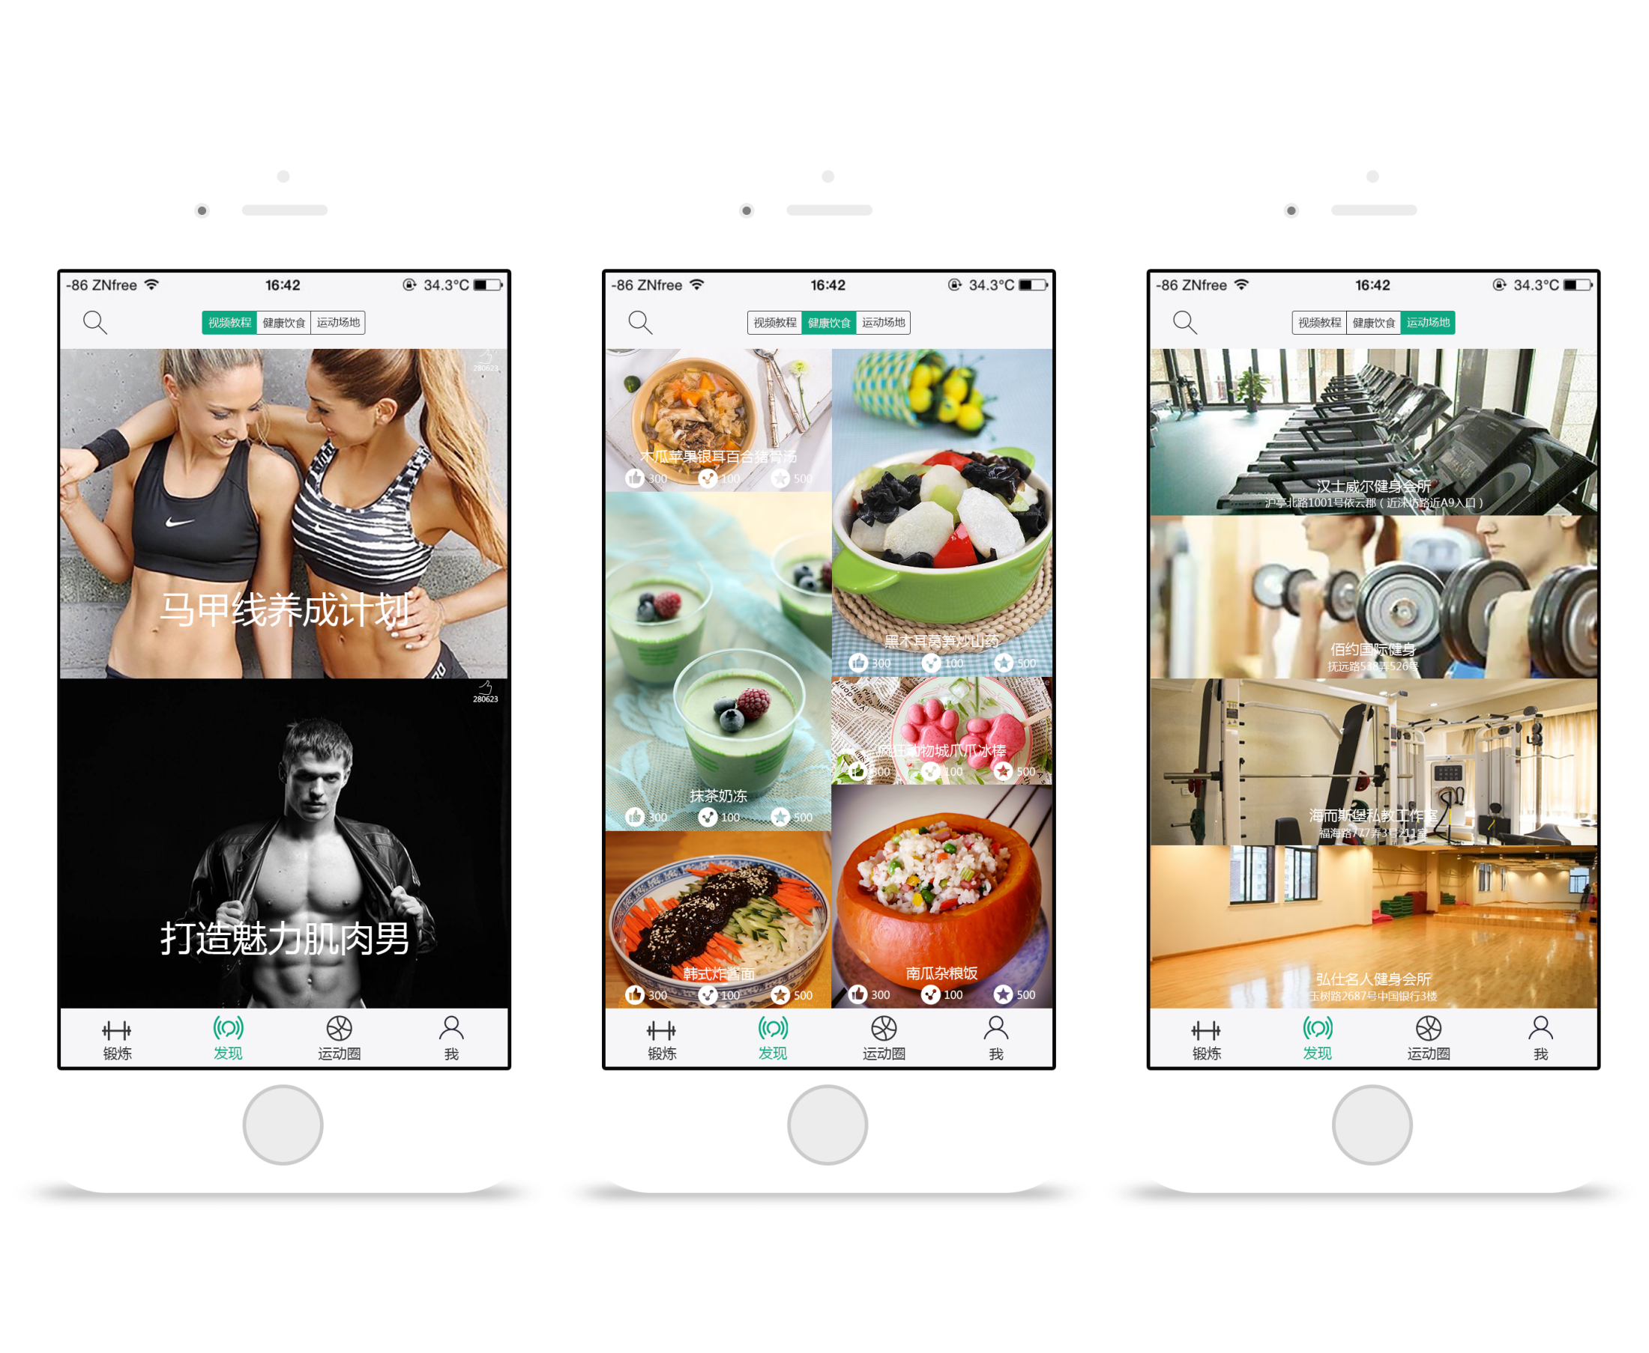
App展示
Start项目
Start健身App,核心功能是
：1.提供健身视频教程;2.
推荐合理健康的饮食搭配
；3.提供附近运动场所的
搜索及预订服务。

Slide 2
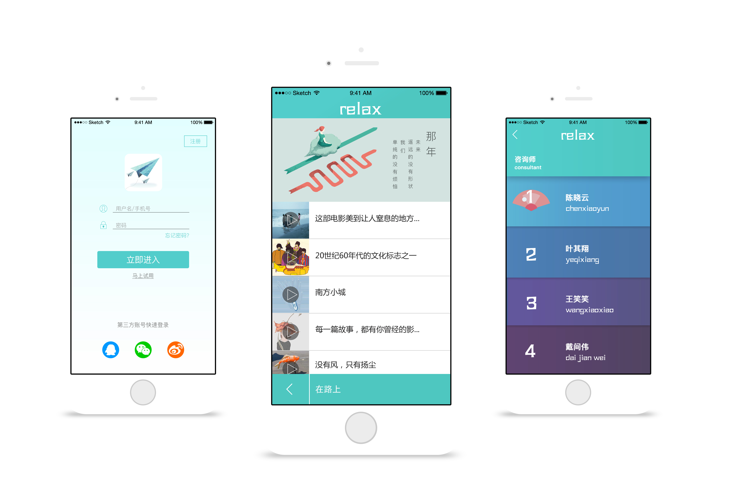
App展示
Relax项目
Relax减压App,核心功能是
：缓解压力、释放压力。
能过听音乐、有声读物、
大自然的声音来舒缓压力
；搭配一些小游戏来转移
注意力达到压力缓解，并
有资深咨询师、专家可在
线解答相关问题并进行预
约诊疗。

Slide 3
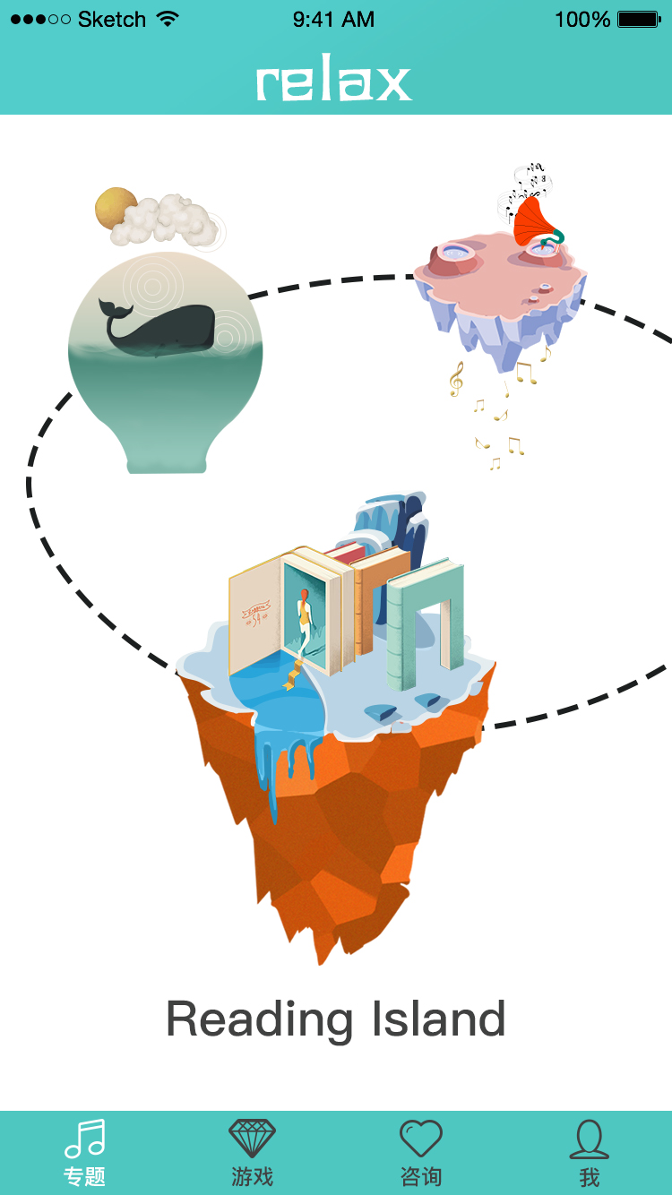


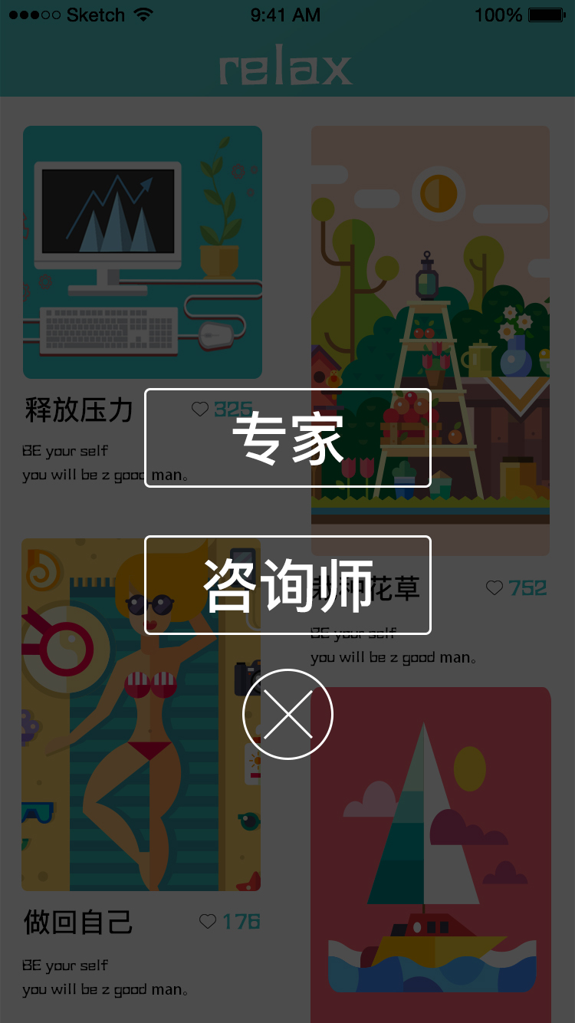
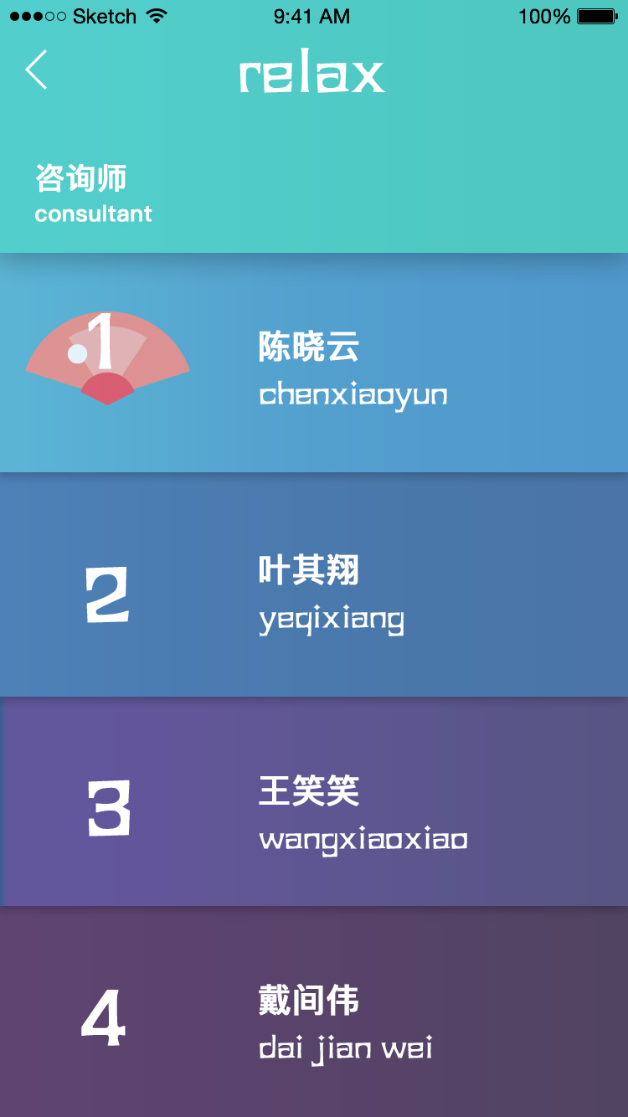
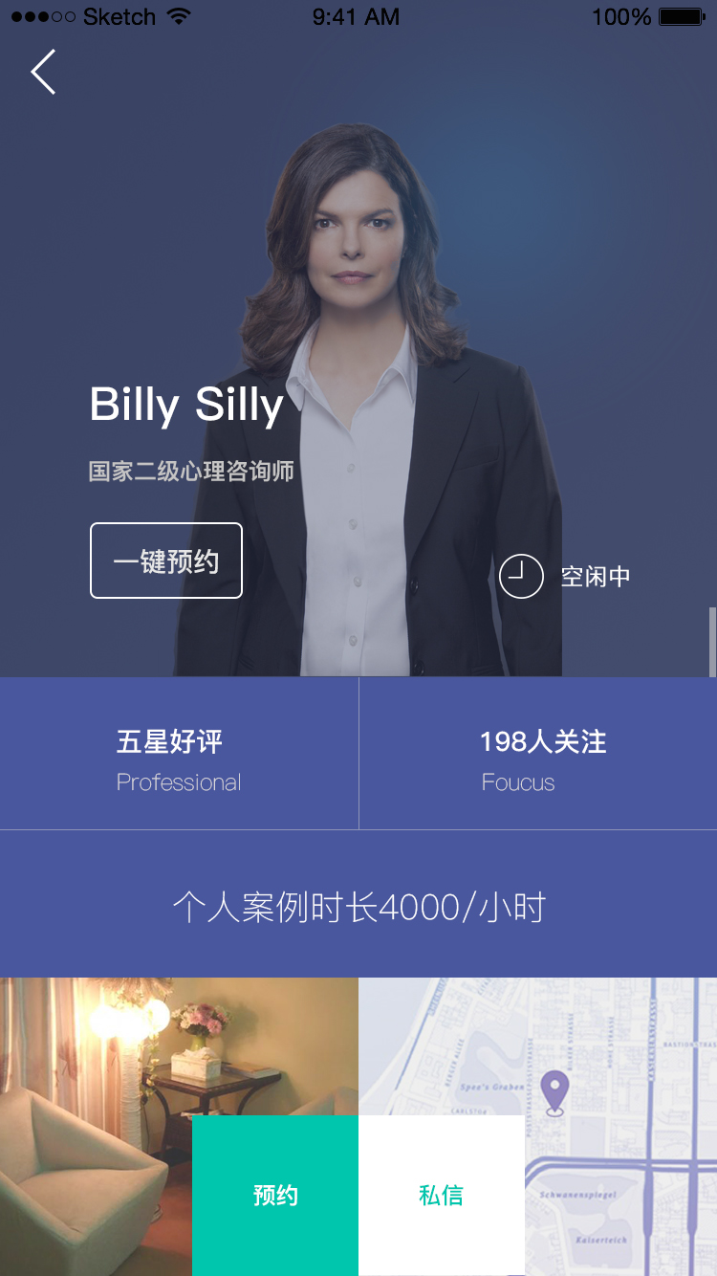
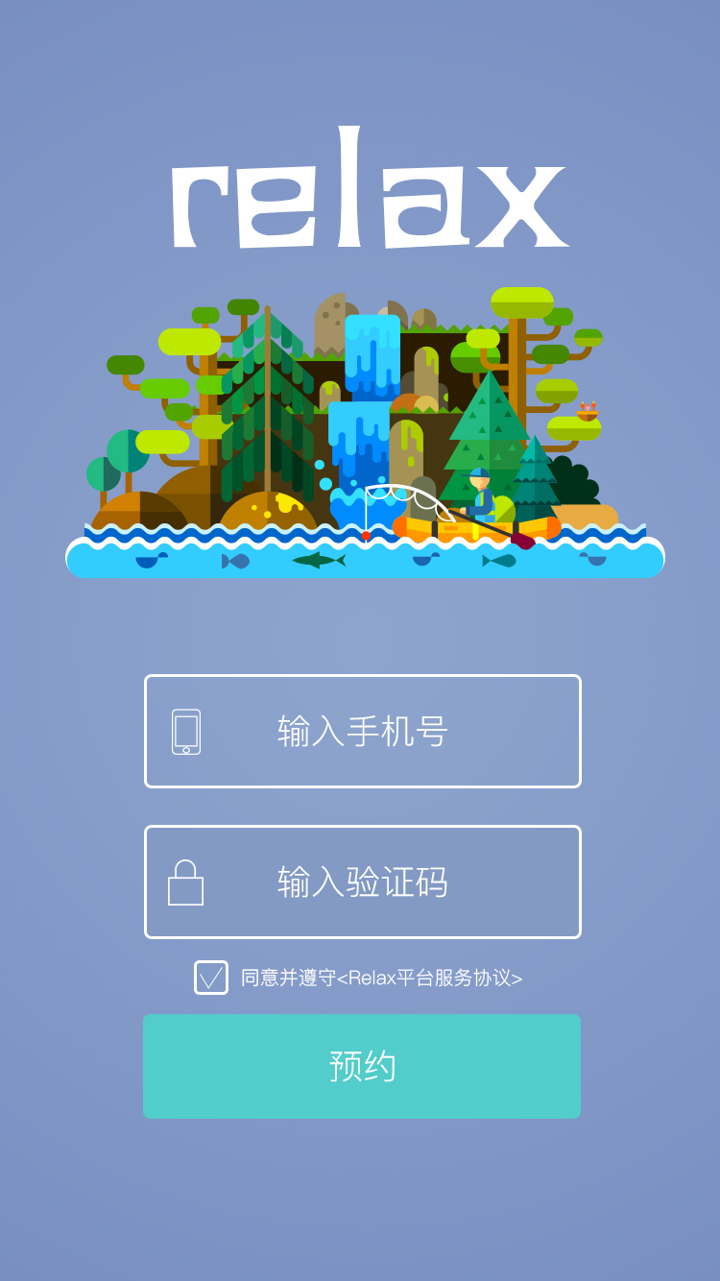
App展示
Relax项目
主流程

Slide 4



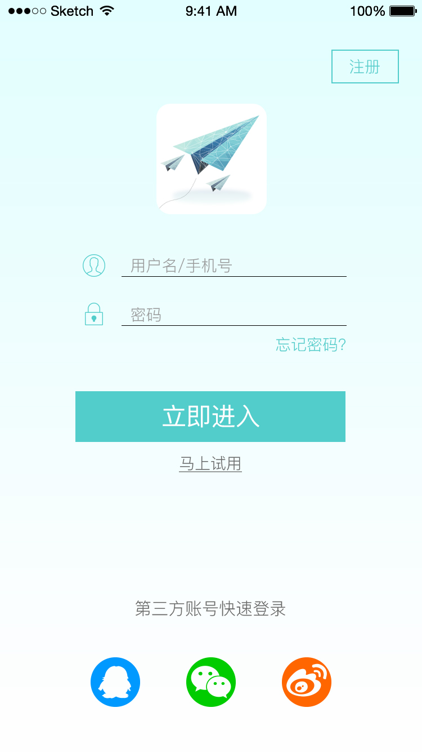
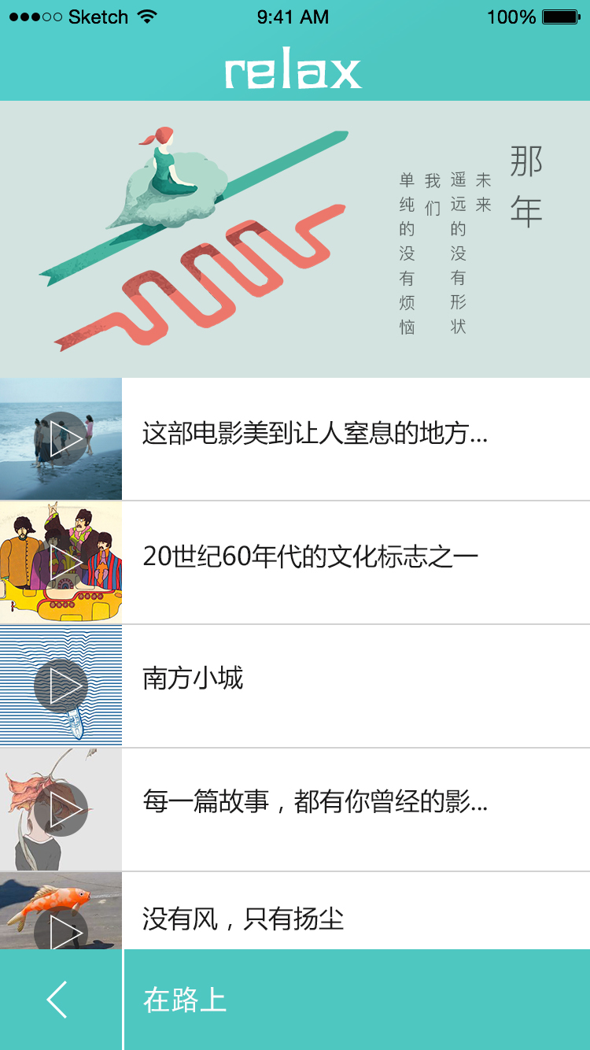
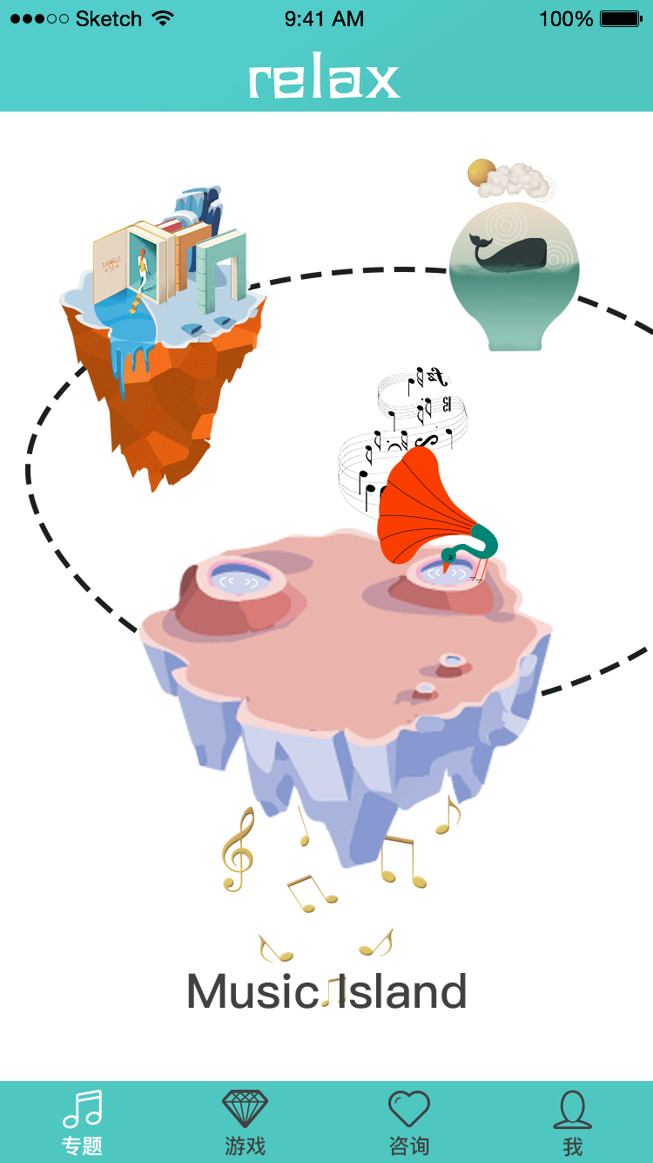
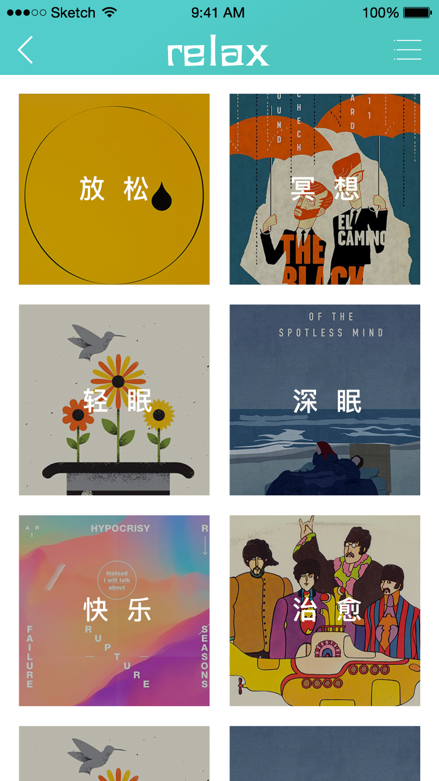
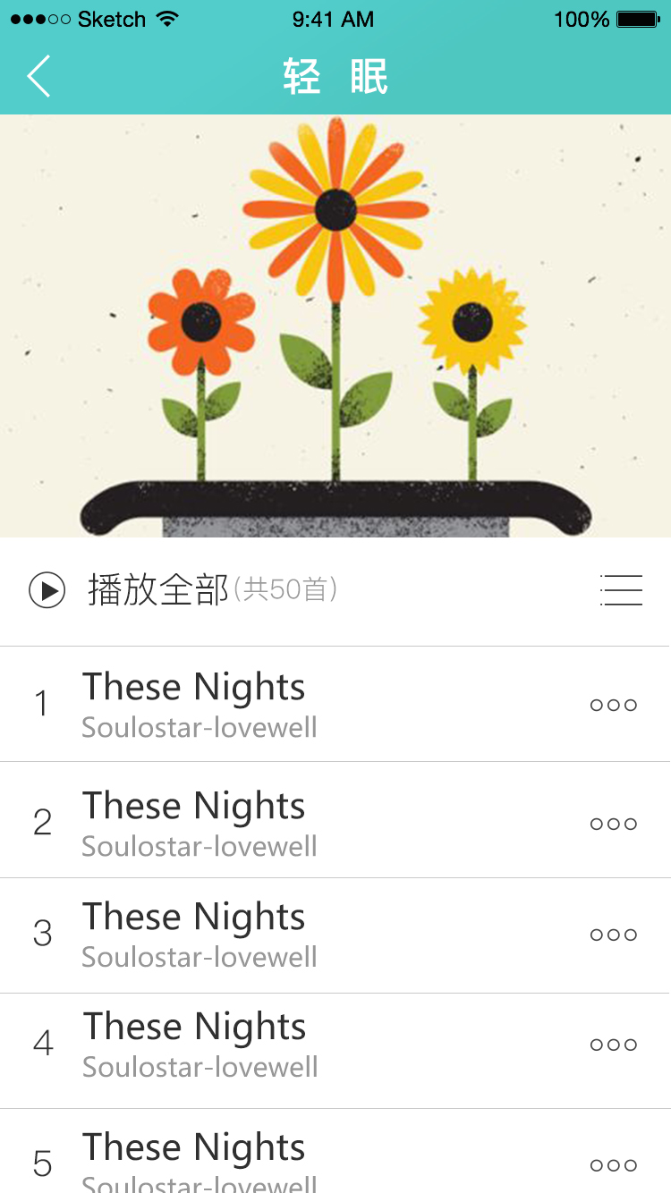
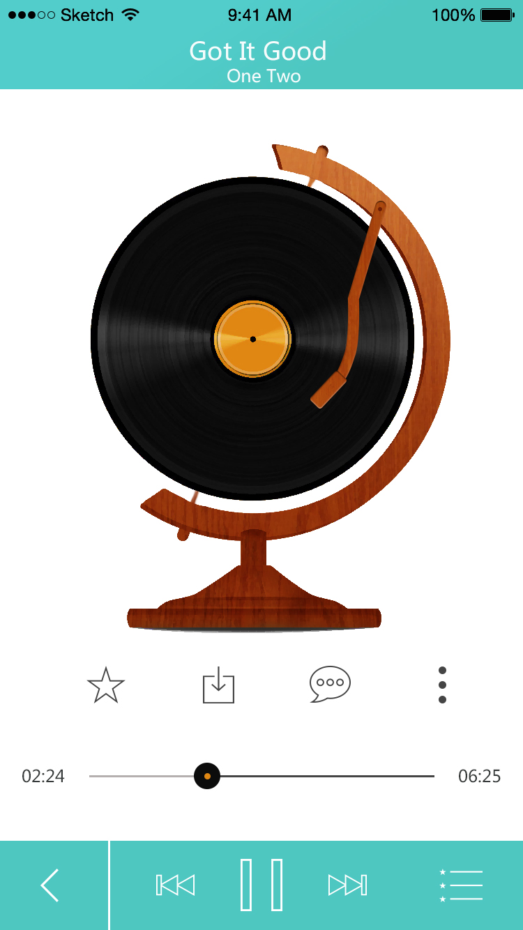
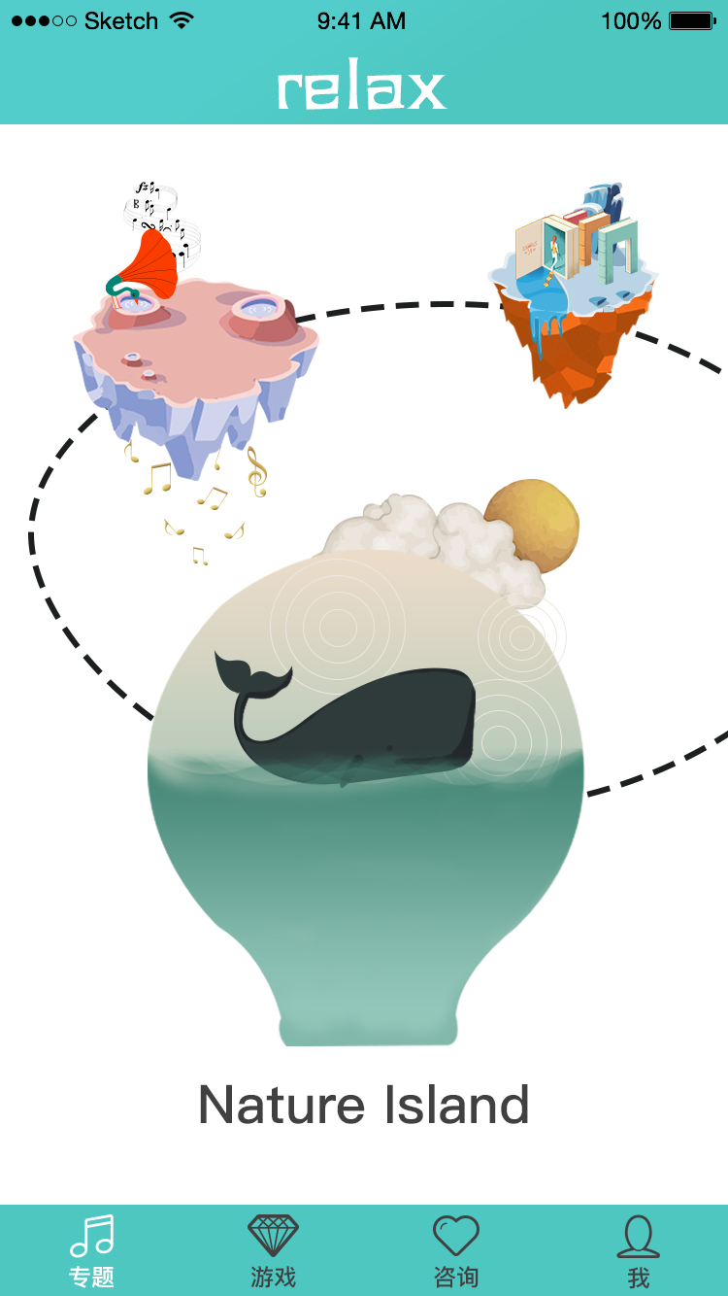
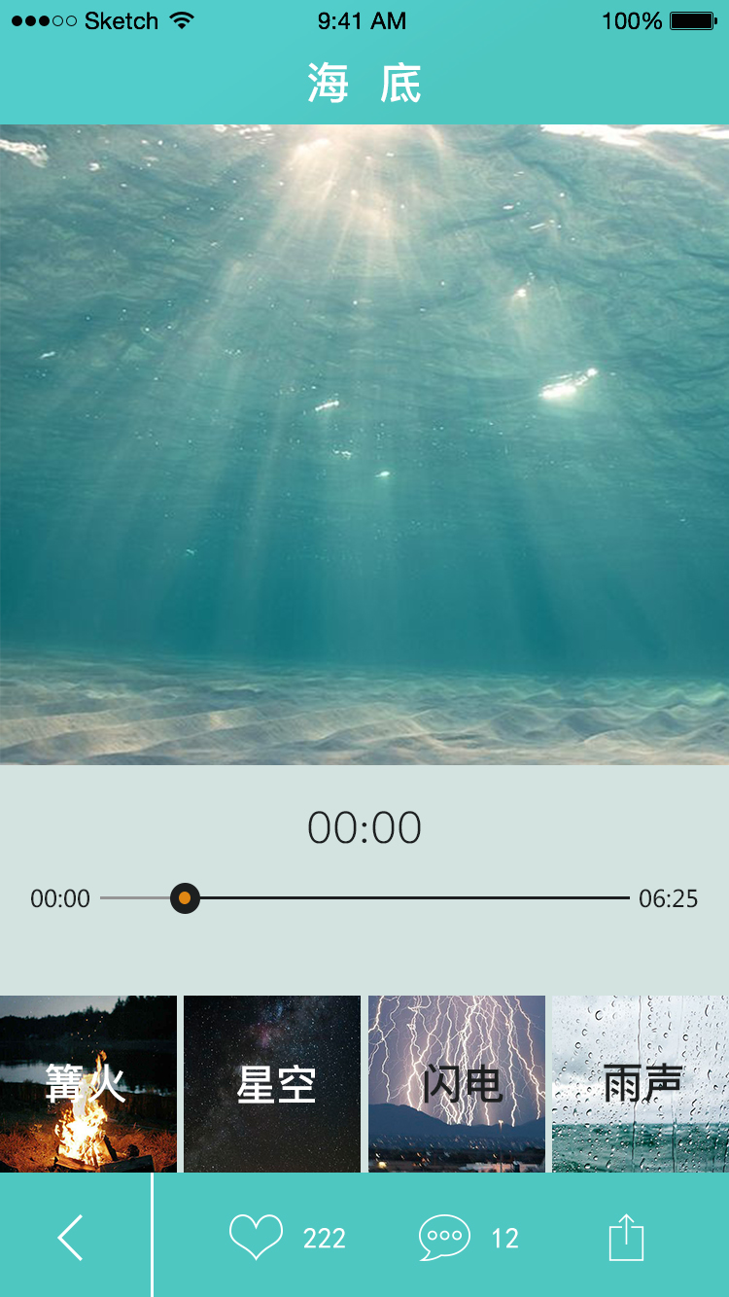
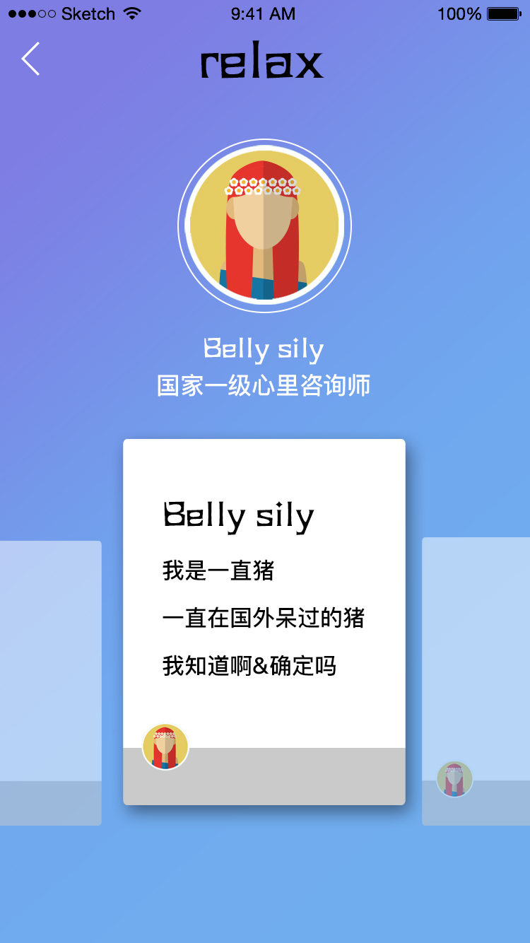
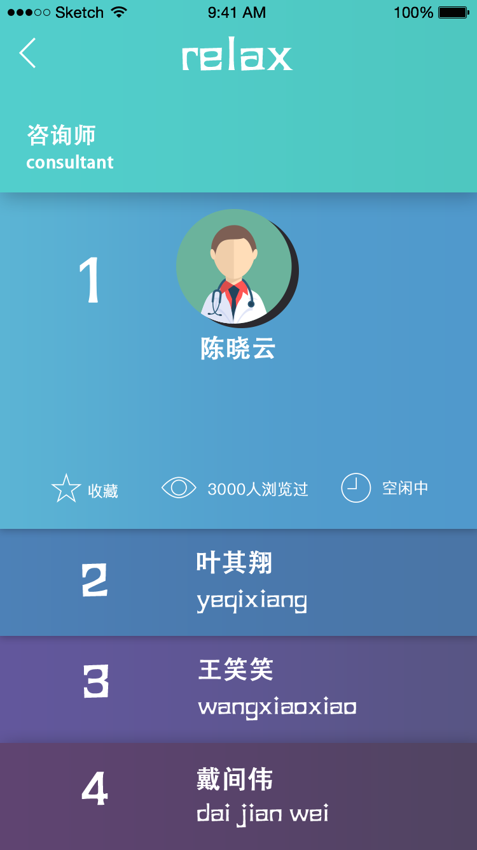
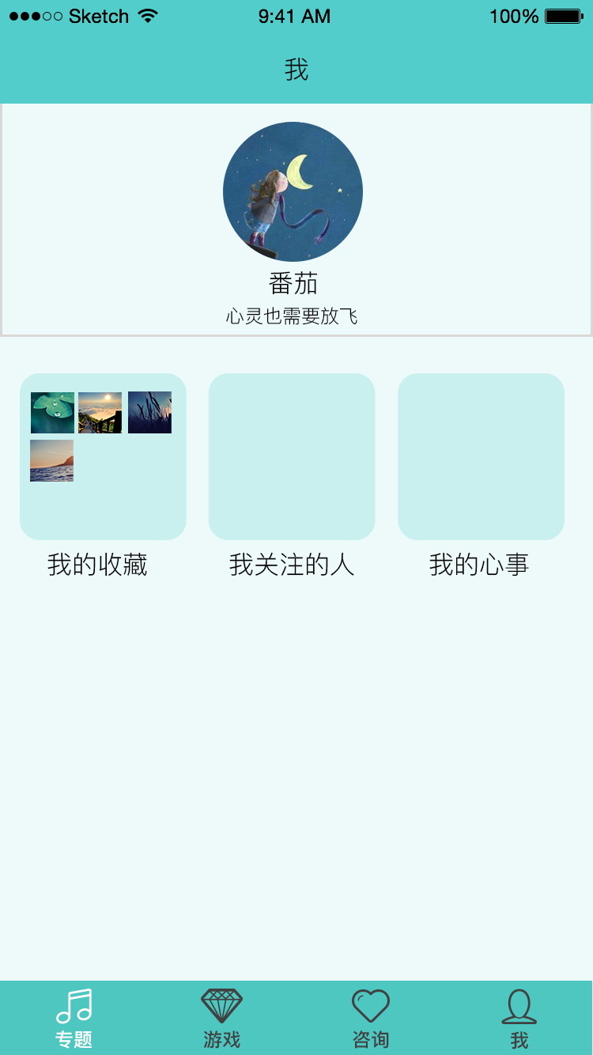
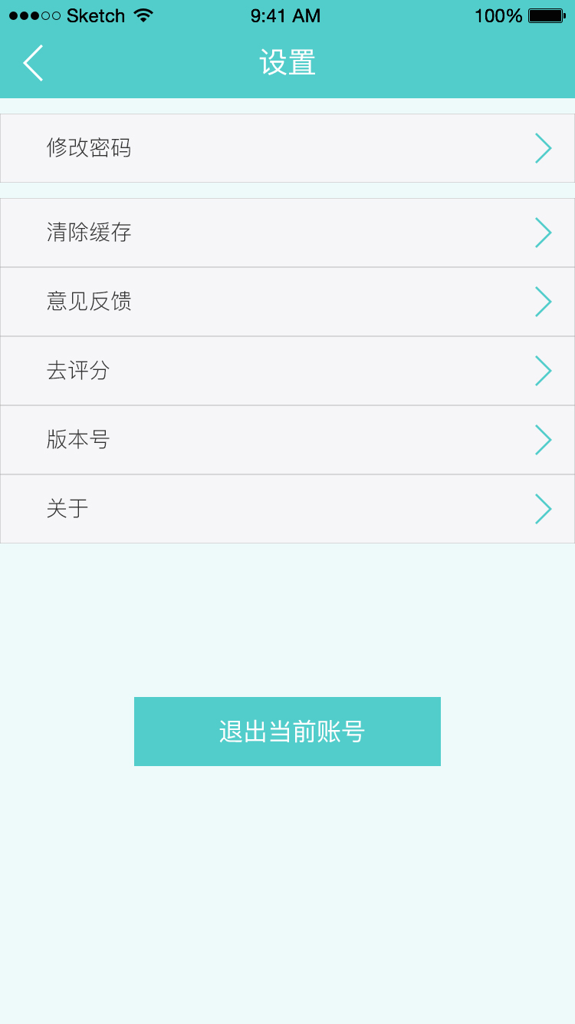
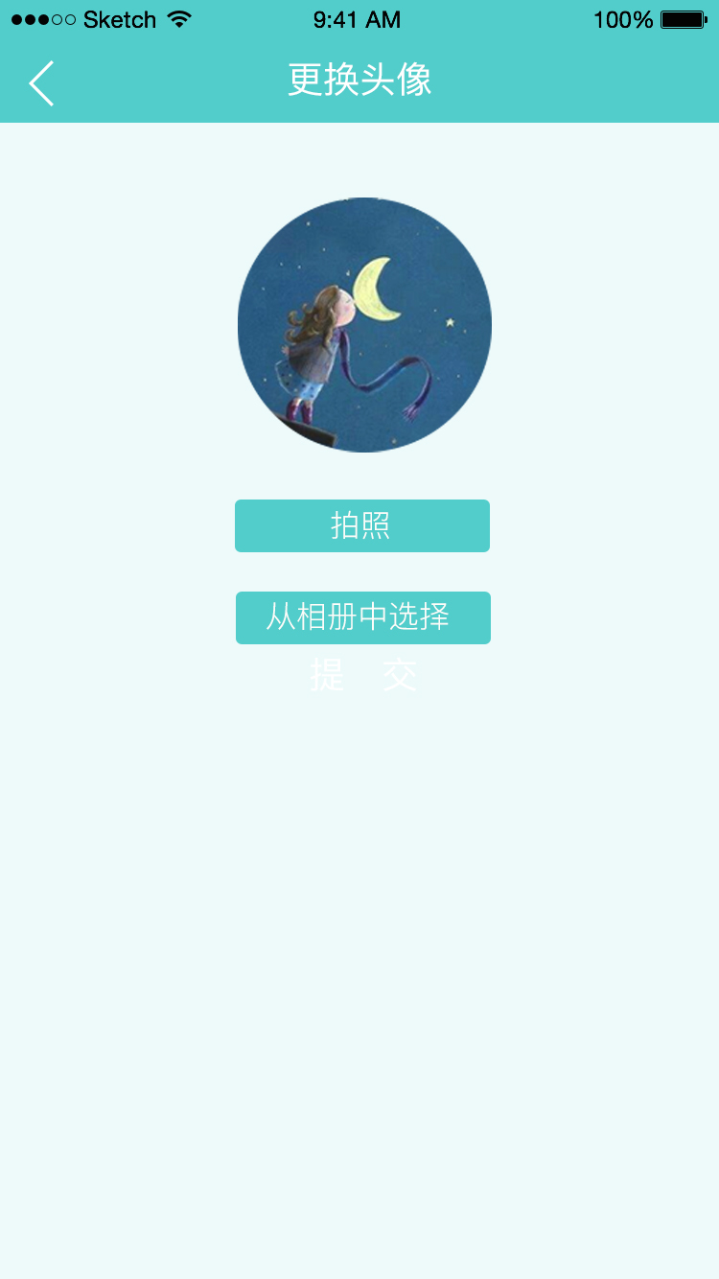
App展示
Relax项目
部分界面

Slide 5
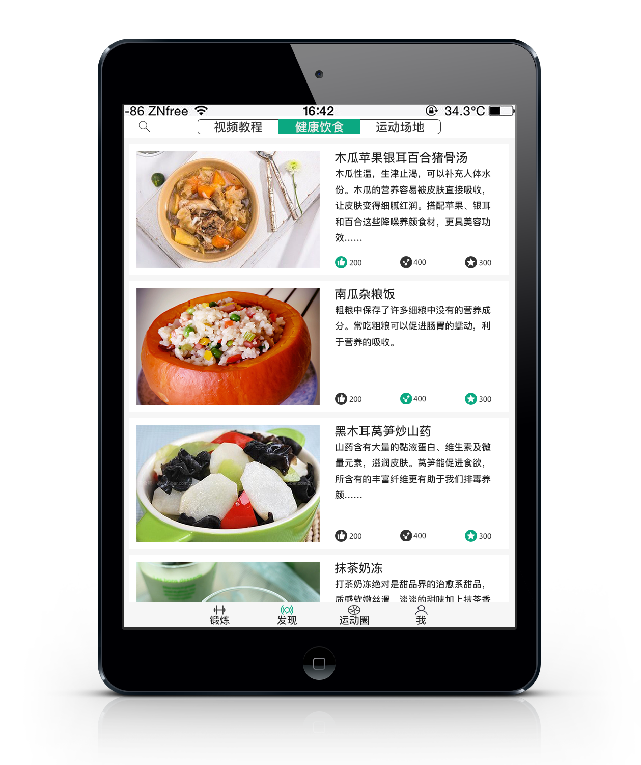
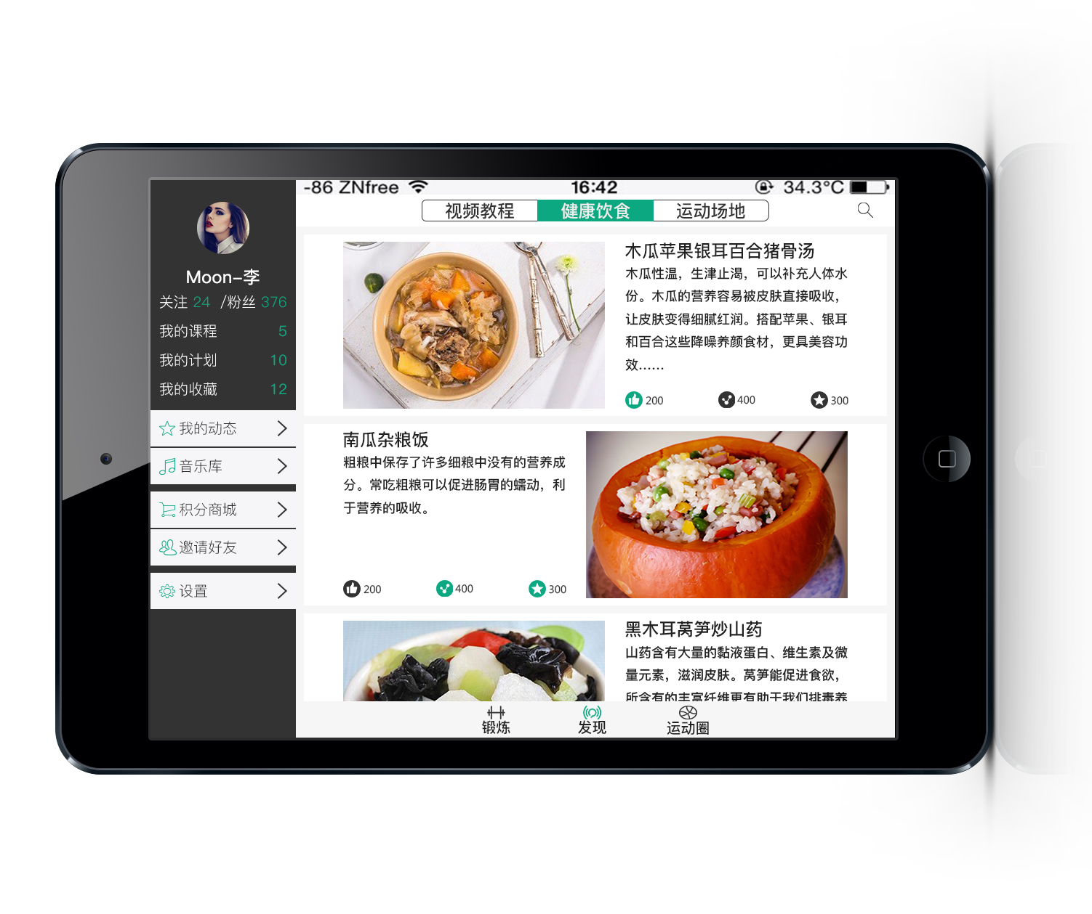
iPad适配

Slide 6
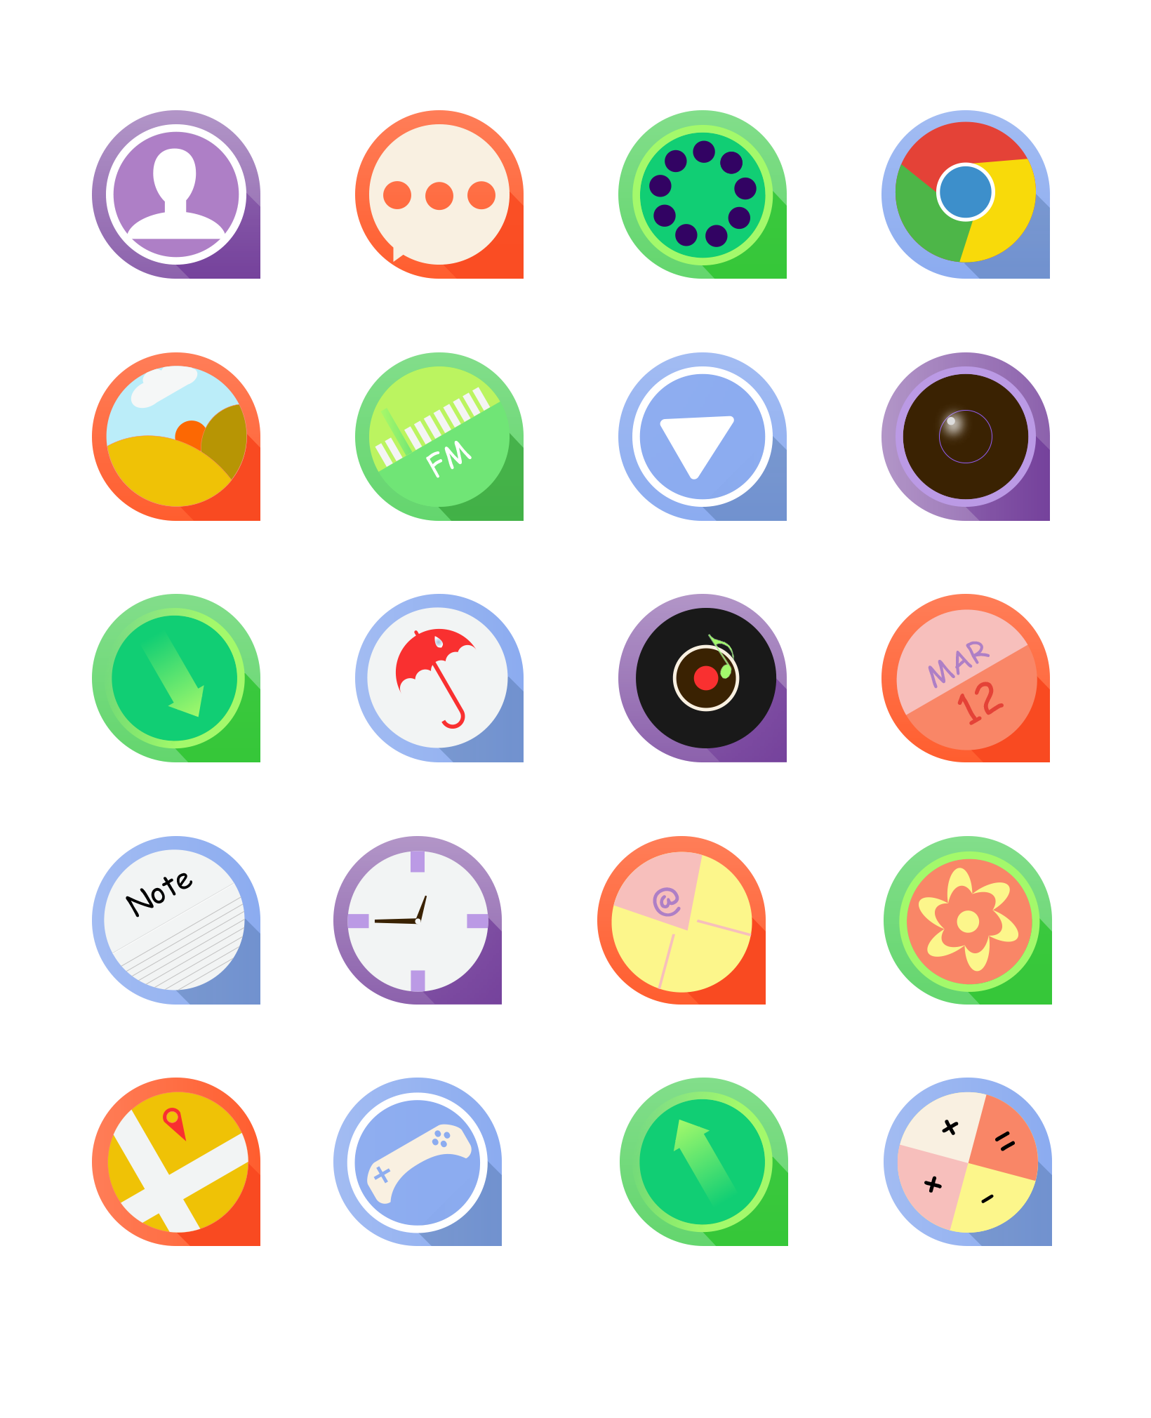
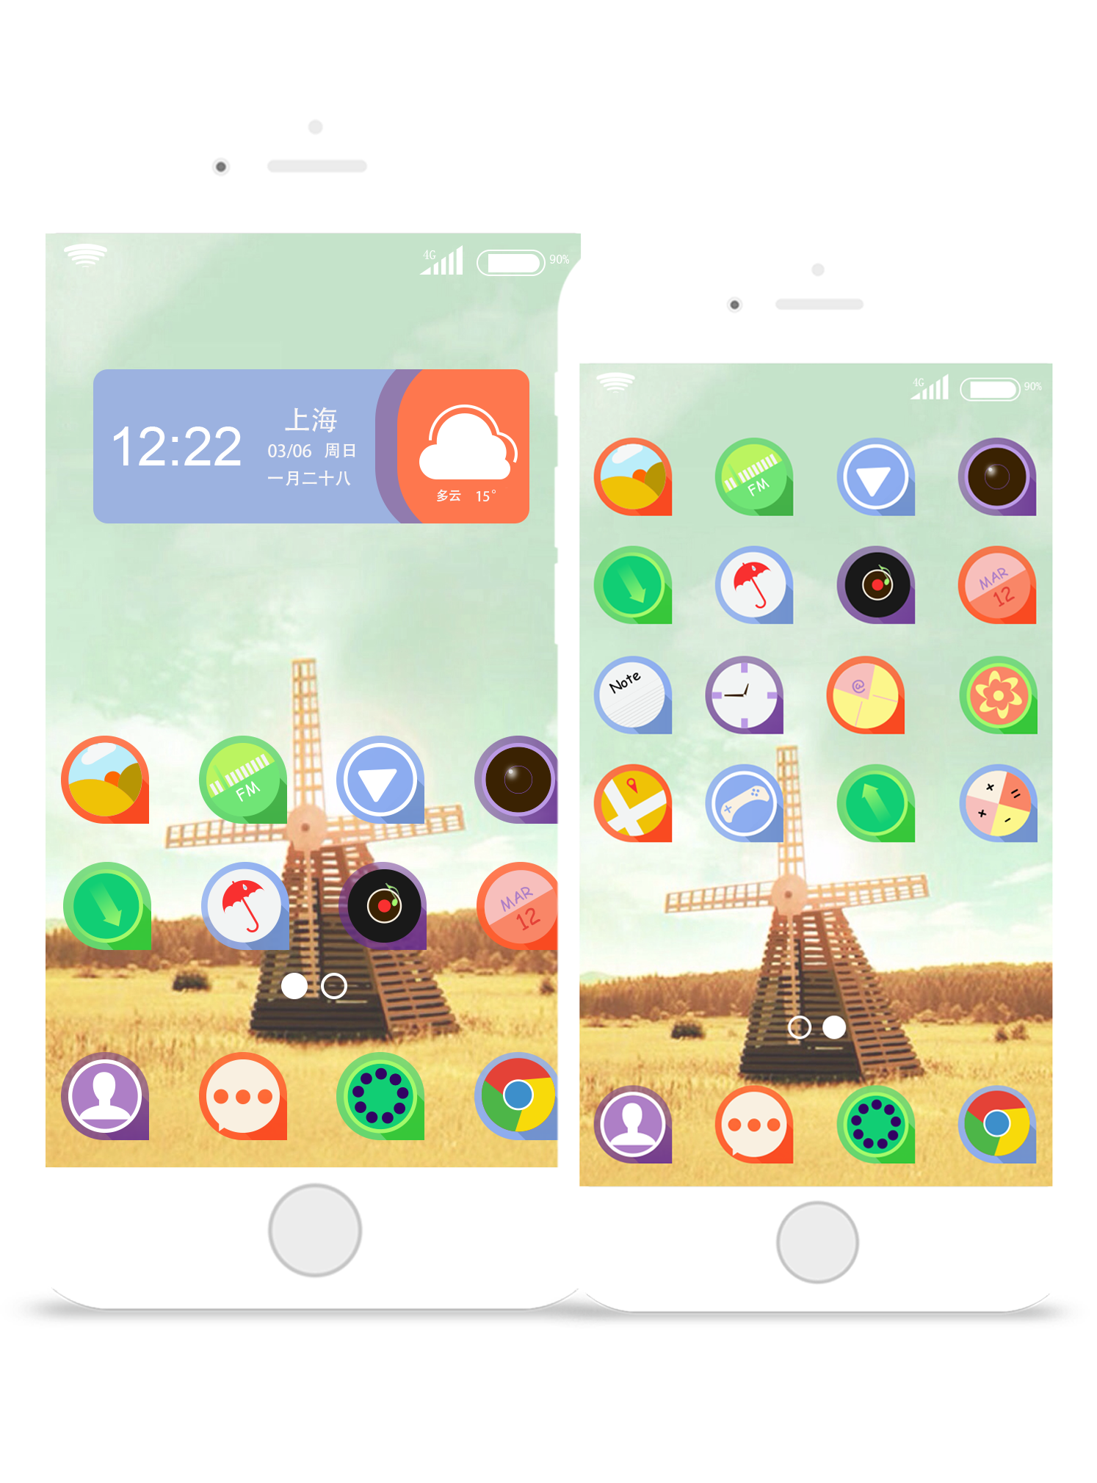
ICON展示

Slide 7



ICON展示

Slide 8


ICON展示

Slide 9


平面展示
三折页

Slide 10



平面展示
名片及VI
应用

Slide 11


平面展示
Banner

Slide 12
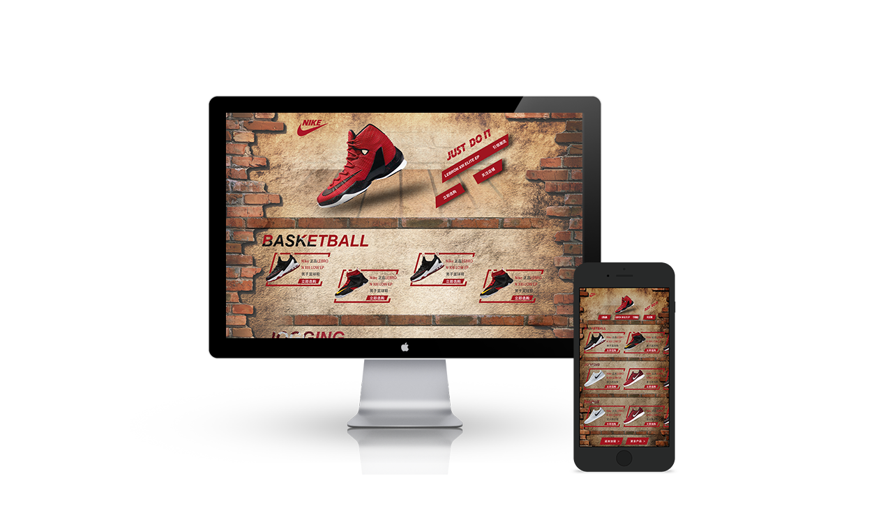
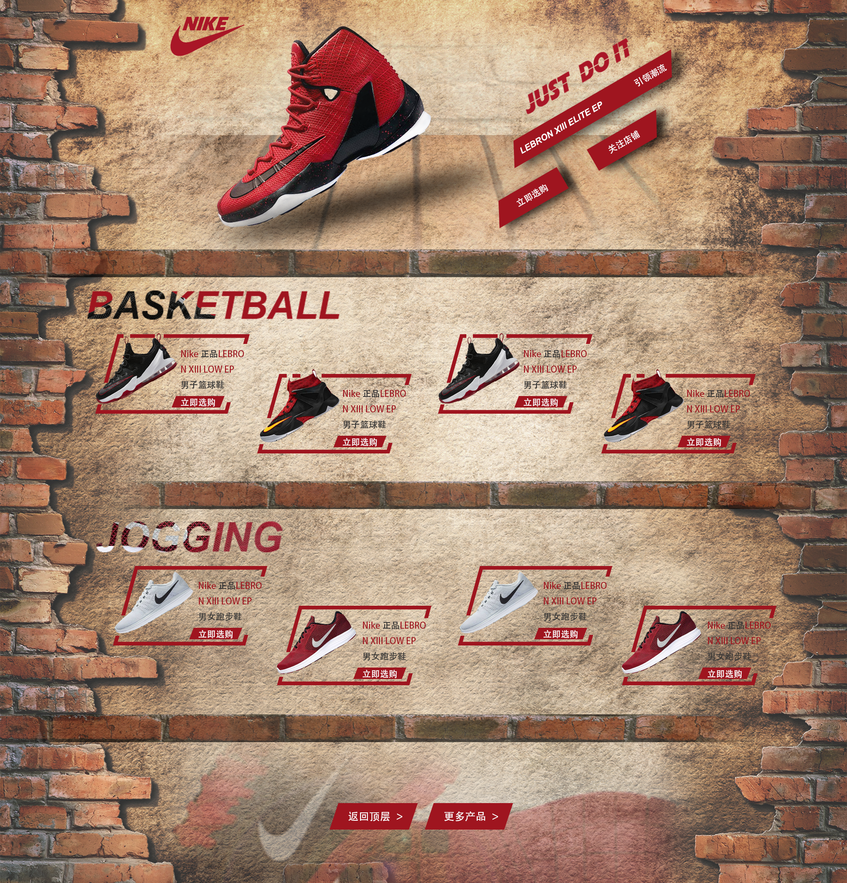
平面展示
网页设计

Slide 13

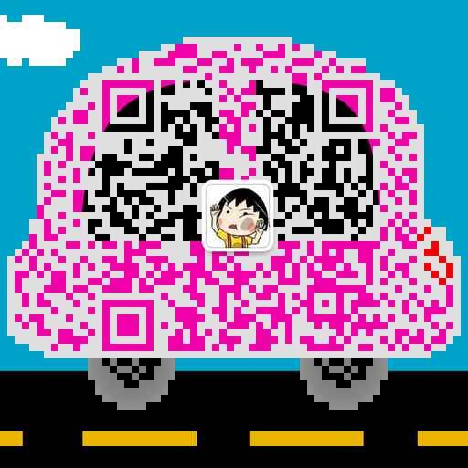
Thanks for watching!
Call me:156 1838 3936 刘雪萍
Email me:k_arial@163.com
Or scan me:

